Slide 1

Secretária de Educação Continuada, Alfabetização, diversidade e Inclusão – SECADI
Conferência Internacional de Educação de Adultos – CONFINTEA-
CONFINTEA - Brasil +6
De 25 a 27 de abril de 2016
Foz do Iguaçu/PR

Slide 2
Premissas
1 – O Brasil sediou VI CONFINTEA e é signatário do Marco de Ação de Belém.
2 - Sociedade do conhecimento em ritmo acelerado e educação escolar processando os novos conhecimentos / inovações tecnológicas, em ritmo lento (Educação ao Longo da Vida)

Slide 3
Premissas
3 - A construção de Política Pública de Educação ao Longo da Vida tornou-se uma agenda posta pela conjuntura social, econômica e política do mundo contemporâneo:
  dinâmica dos processos produtivos macroeconômicos e formação para o mundo do trabalho
  Avanço do marco civilizatório no contexto das sociedades em conflito/desigualdades sociais e, em um mundo cada vez mais globalizado e digital
  Mudança demográfica do Brasil
  No Brasil a população de jovens e adultos caracteriza-se por uma baixa escolaridade.

Slide 4
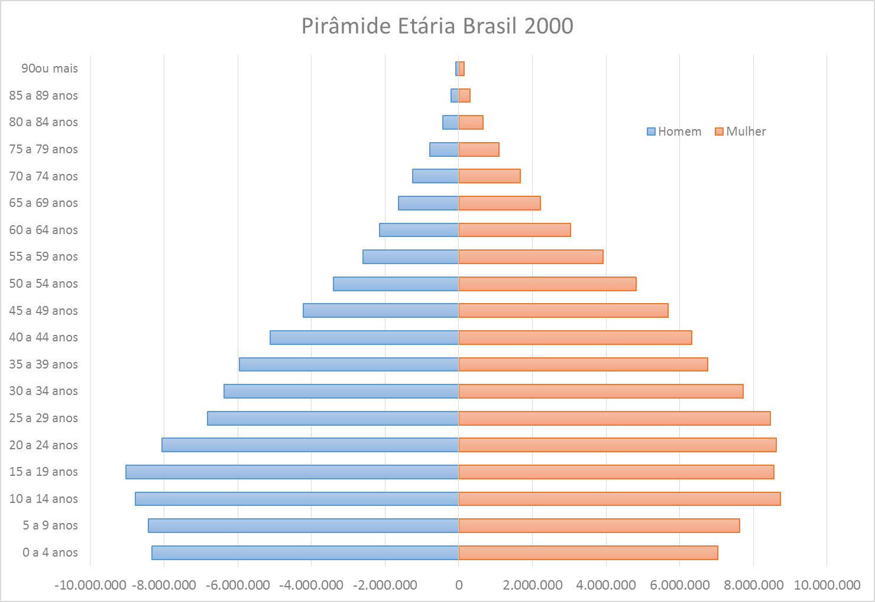
A Educação era vista como algo voltado para infância e adolescência e o Brasil era um país Jovem
Fonte: Censo Demográfico 2000 – IBGE

Slide 5
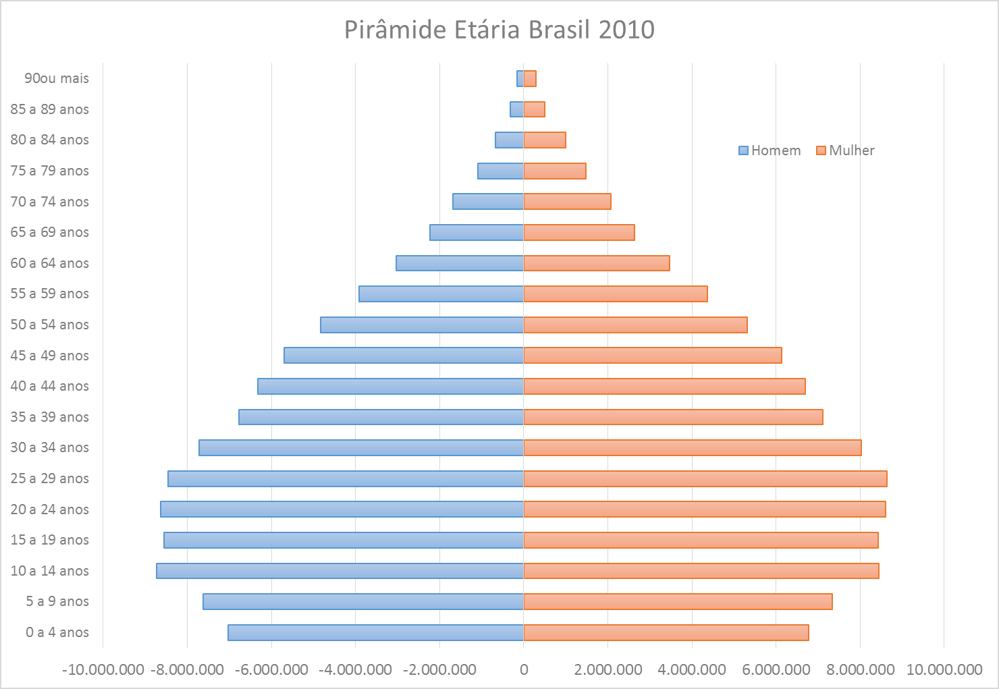
A composição da população agora é composta mais por adultos e idosos e o será cada vez mais.
Fonte: Censo Demográfico 2010 – IBGE

Slide 6
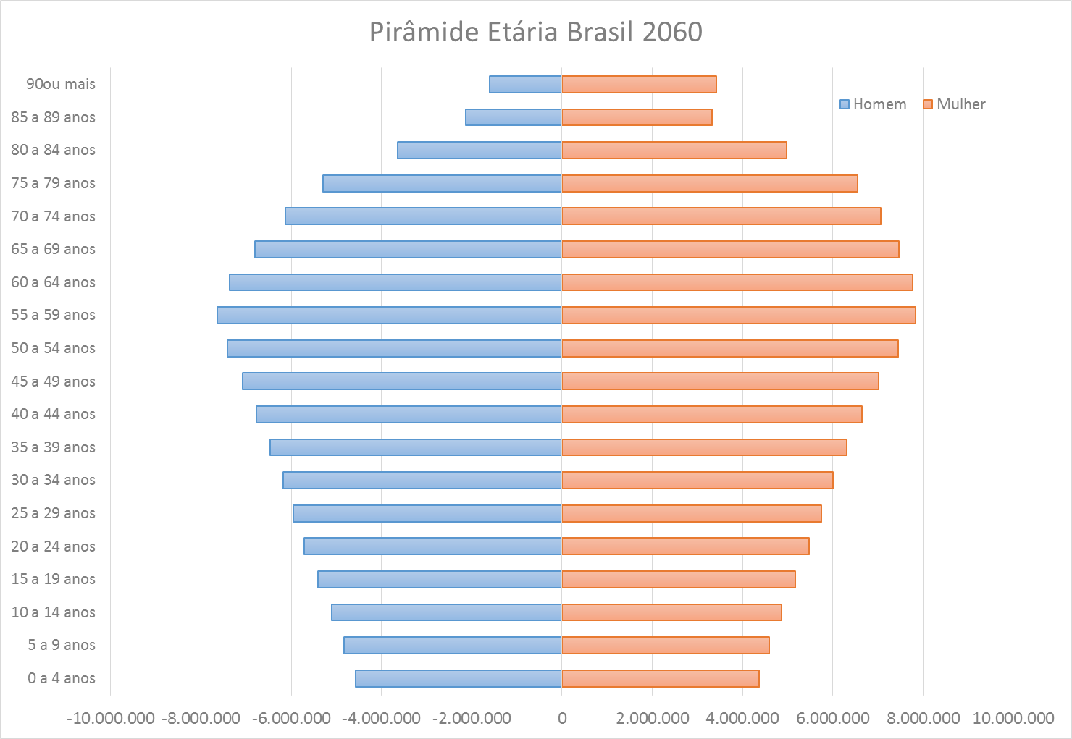
Vive-se mais, fecundidade cai, vida produtiva maior e m Mudanças tecnológicas significam que educação tem que ser ao longo da vida.

Slide 7
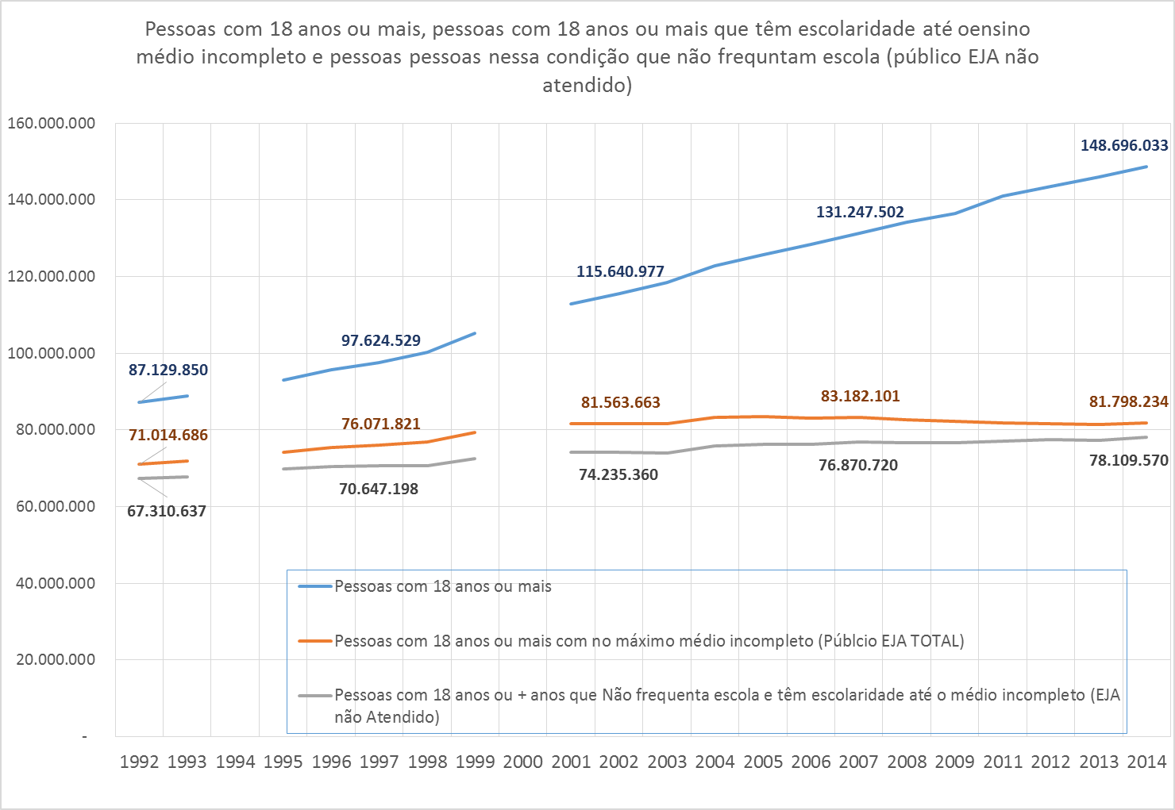
Desafio da Baixa escolaridade
Fonte: PNAD IBGE 1992 a 2014

Slide 8
Consolidar uma política de EJA na perspectiva de ELV é fundamental – EJA do Tamanho do Brasil
  Oferta diminuindo ou a procura por cursos diminui? Ou ambos?
  Necessidade Outros modelos?
  Aumentar a efetividade
  O problema é diferente segundo região, campo e cidade, faixa etária (entre os mais velhos, no campo e no nordeste, por exemplo, a escolaridade é menor) - > desafio de atender as necessidades de cada um
Fonte: PNAD IBGE 1992 a 2014

Slide 9

Agenda CONFINTEA BRASIL +6
Audiência Pública na CE - Senado Federal / lançamento pelo MEC – da CONFINTEA BRASIL + 6 - 10/12/2015 (manhã);
Segunda reunião do GT, Brasília – dia 10/11/2015 (tarde);
Portal CONFINTEA BRASIL (online) – dia 23/11/2015;
Reuniões estaduais e por segmentos – dezembro/2015 e Janeiro/2016;
Reunião Nacional, em Porto Alegre – dia 20 e 21/01/2016;
Terceira reunião do GT, em Porto Alegre – dia 21/01/2016.

Slide 10
Objetivos
Contribuir para a construção da Política Brasileira de Educação ao Longo da Vida com mobilização social, participação popular e diálogo federativo;
Promover o intercâmbio técnico entre os países, possibilitando aos participantes do evento, a apropriação de conhecimentos científicos, políticos e instrumentais sobre a Educação ao Longo da Vida;

Slide 11
Objetivos
Socializar estudos sobre repercussão do Marco de Ação de Belém nas Políticas Públicas da EJA no Brasil e nos demais países signatários do Marco de Ação de Belém;
Atualizar Documento com Recomendações, ao Poder Público e aos setores da sociedade civil brasileiros, a serem observadas durante a implementação da Política de Educação de Jovens e Adultos.

Slide 12
Documentos Técnicos em Debate: Objeto de Estudo
Proposta de Política Brasileira de Educação ao Longo da Vida (SECADI);
Documento Brasileiro Preparatório à VI CONFINTEA - atualização da recomendações (GT/ANPED);
Documentos Técnicos de Análise das Repercussões do Marco de Ação de Belém no Brasil (Jamil Cury e Maria Clara di Pietro);
GRALE III ( Unesco/UIL de Hamburgo);
Documento de análise dos processos de monitoramento e avaliação das repercussões do Marco de Ação de Belém nos Estados Ibero-americanos.

Slide 13
Formato da Atividade (atividades simultâneas e integradas)
Seminário Internacional de Educação ao Longo da Vida com objetivo de abordar as principais concepções de educação ao longo da vida na Europa e na América Latina;
Reunião Técnica Brasileira de Balanço Intermediário do Marco de Ação com objetivo de levantar iniciativas que indicam repercussões da VI CONFINTEA no Brasil e Mundo;
Reunião de Órgãos Internacionais de Cooperação Técnica com o objetivo de continuar o planejamento e a preparação da Reunião Global de Balanço Intermediário da VI CONFINTEA, que ocorrerá no Japão, em 2016.

Slide 14
Critério de Participação (600 pessoas)
Ministério da Educação e Outros Ministérios;
Coordenador do Fórum EJA,
Professor da Educação EJA na rede estadual de educação,
Professor da Educação EJA na rede municipal educação,
Movimentos com Experiência em EJA,
ONG com experiência em EJA,
Institutos Federais de Educação,
Instituições de Educação Superior,
Estudantes da EJA - Educação Básica;
Gestor Estaduais e Municipais da EJA, Conselheiros Estaduais e Municipais de Educação,

Slide 15
Critério de Participação (600 pessoas)
Empresários e do Sistema S
RECID;
Comissões Nacionais (GT CONFINTEA, CNAEJA, Comissões da SECADI, Representação Estudantil da Educação Superior);
Câmara dos Deputados, Senado Federal, Ministério Público, Conselho Nacional de Educação;
Palestrantes, mediadores e relatores nacionais e internacionais;
Pesquisadores, Convidados, autoridades (nacionais e Internacionais).

Slide 16
Colaboradores: UNESCO e OEI
Parceiros: UNILA, CONSED; UNDIME; CNTE; CNE; FNCEE; UNCME; CEAAL; FLACSON; Conselho Nacional do SESI; CUT; Ação Educativa; ANPED; Assessoria Internacional do MEC; SETEC; Secretaria de Governo da Presidência da República; Fóruns de EJA; Instituto Paulo Freire
Patrocínio: ITAIPU BINACIONAL

